Slide 1
Recreación
del juego de la serpiente
Por Carlos Aleman y Alejandro Alvarez

Slide 2
TABLA DE CONTENIDOS
01.
02.
03.
Menú
Juego
Puntaje
04.
Reinicio

Slide 3
01.
Menú

Slide 4
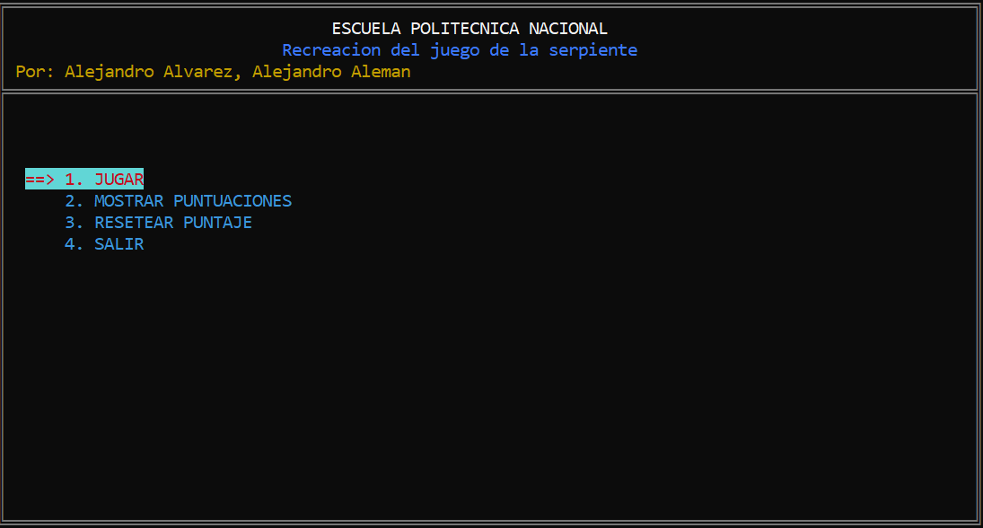
Menú funcional mediante el teclado

Slide 5


Teclas permitidas

Slide 6
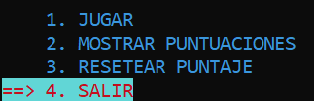
Opciones

Slide 7
02.
Juego

Slide 8
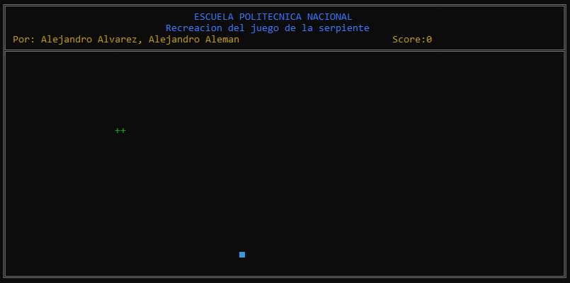
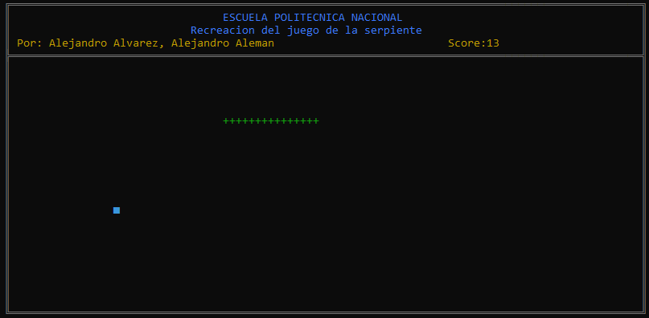
Recreación fiel del juego clásico de la serpiente

Slide 9

Teclas permitidas

Slide 10
03.
Puntaje

Slide 11
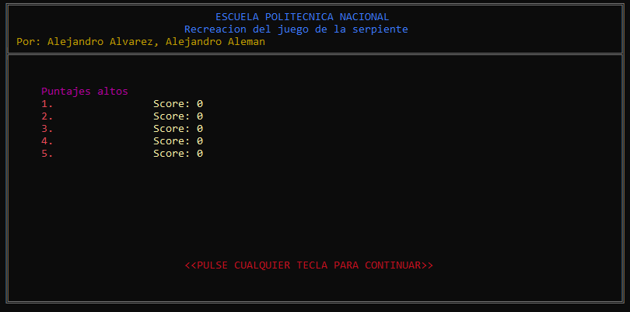
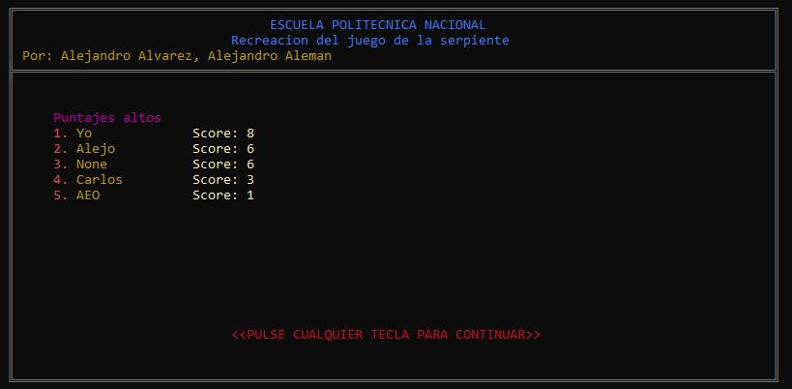
Tabla de Puntajes más altos

Slide 12
04.
Reinicio

Slide 13
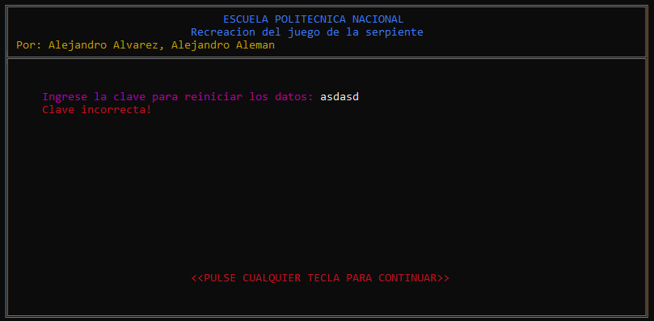
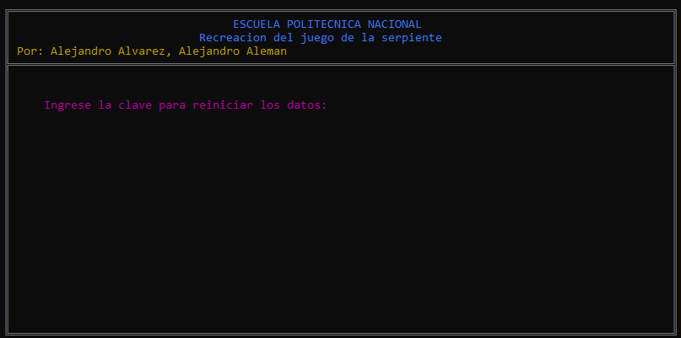
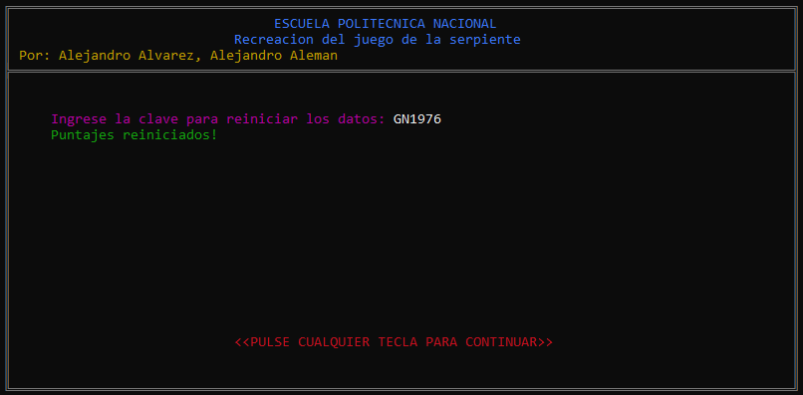
Reinicio de la Tabla de Puntajes

Slide 14

Gracias por su atención!

